Slide 1
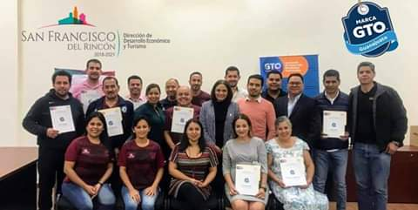
Entrega de Distintivo Marca Guanajuato

